Slide 1
绪论
绪论
管理经济学的研究对象、任务与方法
管理经济学
吴德庆 王保林 马月才（第7版）
MBA / 高级管理课程专用课件
- 第1节 管理经济学的研究对象和任务（微观经济学与管理决策的桥梁）
- 第2节 管理经济学与企业管理决策（管理决策的七个标准化步骤）
- 第3节 管理经济学的基本分析方法（边际分析法、最优化原理与增量分析法）
- 第4节 企业的性质、地位和作用以及目标（所有权与经营权分离）
- 第5节 企业的利润（会计利润 vs 经济利润、机会成本与正常利润）
- 课本经典案例：案例0-1 福特汽车Edsel的决策失误 · 案例0-2 海尔目标演进

Slide 2
本章概览
绪论 知识结构与逻辑框架
01
02
03
04
学科对象与性质
科学决策七步骤
边际分析方法论
企业性质与目标
- 理论科学 (微观经济学) vs 应用科学
- 将经济分析方法应用于企业管理实践
- 研究与企业资源合理配置有关的经济决策
- ①确定目标 → ②界定问题 → ③找原因建模
- ④提可行方案并粗选 → ⑤收集估计数据
- ⑥方案评估选优 → ⑦组织实施与动态监控
- 向前看的决策思想：只看行动前后的境况变化
- 无约束最优化：边际收入等于边际成本 (MR=MC)
- 有约束最优化：每元支出的边际效益均等法则
- 企业是替代市场价格机制的资源配置组织
- 根本原因：利用内部管理指令节约市场交易成本
- 企业目标：企业价值最大化 (长期未来利润现值)
核心逻辑：管理经济学是连接微观经济学理论与企业经营管理实践的桥梁与决策罗盘。
管理经济学 · 吴德庆（第7版）
2

Slide 3
第1节
管理经济学的研究对象和任务
微观经济学原理应用 · 理论科学 vs 应用科学 · 经济分析方法的实际赋能
2026 管理经济学 · 规范化理论与商业实战决策体系

Slide 4
第1节 研究对象和任务
一、微观经济学与管理经济学的内在联系与区别
微观经济学（理论科学）
管理经济学（应用科学）
- 学科性质：属于基础理论科学，研究抽象企业在理想市场环境中的价格和产量决定；
- 核心假设：假设企业目标单一（短期利润最大化），信息完全且外部环境静态；
- 研究侧重：重在揭示市场经济运行的一般客观规律与资源配置的理论均衡状态。
- 学科性质：属于应用经济科学，把微观经济学原理与分析方法应用于企业真实的经营决策；
- 研究范围：涉及企业生产技术、生产规模、要素组合、成本控制、差异化定价、研发投资等；
- 关键桥梁作用：解释企业决策实践（如成本加成定价、差别定价）背后的经济学理论逻辑。
★ 核心要点：管理经济学不是生搬硬套现成结论，而是运用推导结论时所使用的经济分析方法解决实际问题。
管理经济学 · 吴德庆（第7版）
4

Slide 5
第2节
管理经济学与企业管理决策
决策的本质是选择 · 科学决策的七个标准化步骤 · 案例0-1 决策失误反思
2026 管理经济学 · 规范化理论与商业实战决策体系

Slide 6
第2节 企业管理决策
一、企业理性管理决策的七个标准化工作步骤（前四步）
步骤 1：确定具体目标
步骤 2～4：界定问题、找原因建模与提方案
- 决策是在多个可行方案中选择最优方案，看哪个方案最有利于实现企业目标；
- 目标必须明确具体、可量化考核（如投资回报率达到 15%、市场占有率提升至 25%），含糊不清的目标无法做出科学选择。
- 步骤 2（界定问题）：明确生产经营中存在的现实差距（如销量下滑、利润未达标）；
- 步骤 3（找原因与建立模型）：找出关键变量及因果关系，建立经济函数模型，抓住关键矛盾；
- 步骤 4（提出方案并粗选）：集思广益提出所有可能方案，通过初步粗选迅速淘汰明显不实用的方案，聚焦少数高质量方案。
★ 核心要点：利用经济模型做决策是经济学对管理科学化的最大贡献，能够舍弃次要因素、抓住关键本质。
管理经济学 · 吴德庆（第7版）
6

Slide 7
第2节 企业管理决策
二、企业理性管理决策的七个标准化工作步骤（后三步）
步骤 5：收集和估计数据
步骤 6～7：方案评估选优与实施监控
- 内部数据收集：从生产、销售、财务、人事和质控部门提取成本、销量与产能数据；
- 外部数据获取：查阅行业统计报告、购买专业机构咨询数据，必要时开展一手市场调研；
- 数据未来预估：决策面向未来，必须对未来的价格走势、需求变化与要素成本做出科学估计。
- 步骤 6（方案评估选优）：根据经济模型对各备选方案进行定量评价，选出最有利于实现企业总目标的方案；
- 步骤 7（实施与监控）：制定具体执行计划与进度表，在实施过程中建立反馈控制系统，一旦外部条件突变及时修正纠偏。
★ 核心要点：决策工作必须遵循自身客观规律有序推进，严禁凭主观直觉跳过数据收集与模型评估环节。
管理经济学 · 吴德庆（第7版）
7

Slide 8
案例专栏
案例0-1：福特汽车公司 Edsel 型轿车的重大决策失误反思
商业实战背景与战略过程
战略成效与管理启示
【第一阶段：立项调研阶段】 耗费巨资前期研发
- 20世纪50年代福特耗资上亿美元研发全新中高档轿车 Edsel
- 早期市场调研显示战后中产阶级崛起，追求马力大、车体宽大的豪华车型
- 公司高层对该车型寄予厚望，规划年销数十万辆
【第二阶段：环境剧变与脱节】 未及时监控外部变化
- 研发上市周期长达数年，期间美国经济爆发战后严重衰退
- 消费者偏好迅速转向经济节油、小型紧凑型轿车
- 福特未在决策第7步实施监控中及时根据市场反馈调整产品定义
【第三阶段：上市惨败与停产】 损失数亿美元惨痛教训
- Edsel 上市后外观古怪且油耗巨大，销量极度惨淡
- 福特被迫于上市仅两年后宣布彻底停产，净亏损超 2.5 亿美元
- 成为管理学上因忽视环境动态监控与需求变化的经典反面案例
第一阶段：立
20世纪50年代福特耗资上亿美元研发全新中高档轿车 Edsel
第二阶段：环
研发上市周期长达数年，期间美国经济爆发战后严重衰退
第三阶段：上
Edsel 上市后外观古怪且油耗巨大，销量极度惨淡
决策必须包含全生命周期的动态监控与纠偏闭环，市场环境一旦逆转必须果断调整。 // 前期调研数据具有时效性，绝不能以过去的静态偏好代替对未来长期的动态预测。
管理经济学 · 吴德庆（第7版）
8

Slide 9
第3节
管理经济学的基本分析方法
边际分析法 · 向前看思想 · 例0-1 飞机空位低价票 · 最优化原理 · 增量分析法
2026 管理经济学 · 规范化理论与商业实战决策体系

Slide 10
第3节 基本分析方法
一、边际分析法：体现「向前看」的科学决策思想
边际分析法的核心精髓
课本【例0-1】民航公司空位低价票决策
- 「向前看」法则：判断某项业务行动是否值得采取，只看行动前后企业的境况是否有所改善；
- 边际成本 (MC)：因采取某项行动而额外增加的成本；
- 边际收入 (MR)：因采取某项行动而额外增加的收入；
- 黄金决策准则：只要 MR > MC，该项行动就能增加企业总利润，因而是值得采纳的！
- 情境：甲地到乙地航班每位乘客全部平均成本为 600 元，飞机起飞前有空位，能否以 400 元低价卖给学生？
- 传统会计误区：认为 400 < 600 会导致亏损，故拒绝出售；
- 边际分析正确决策：空位多载一名学生的边际成本 MC 仅为 100 元（航食与微小油耗），边际收入 MR = 400 元。因 MR (400) > MC (100)，每售出一张增加 300 元利润，应当出售！
★ 核心要点：企业决策判断业务可行性，绝不能依据历史均摊的全部成本，而必须依据增量的边际成本。
管理经济学 · 吴德庆（第7版）
10

Slide 11
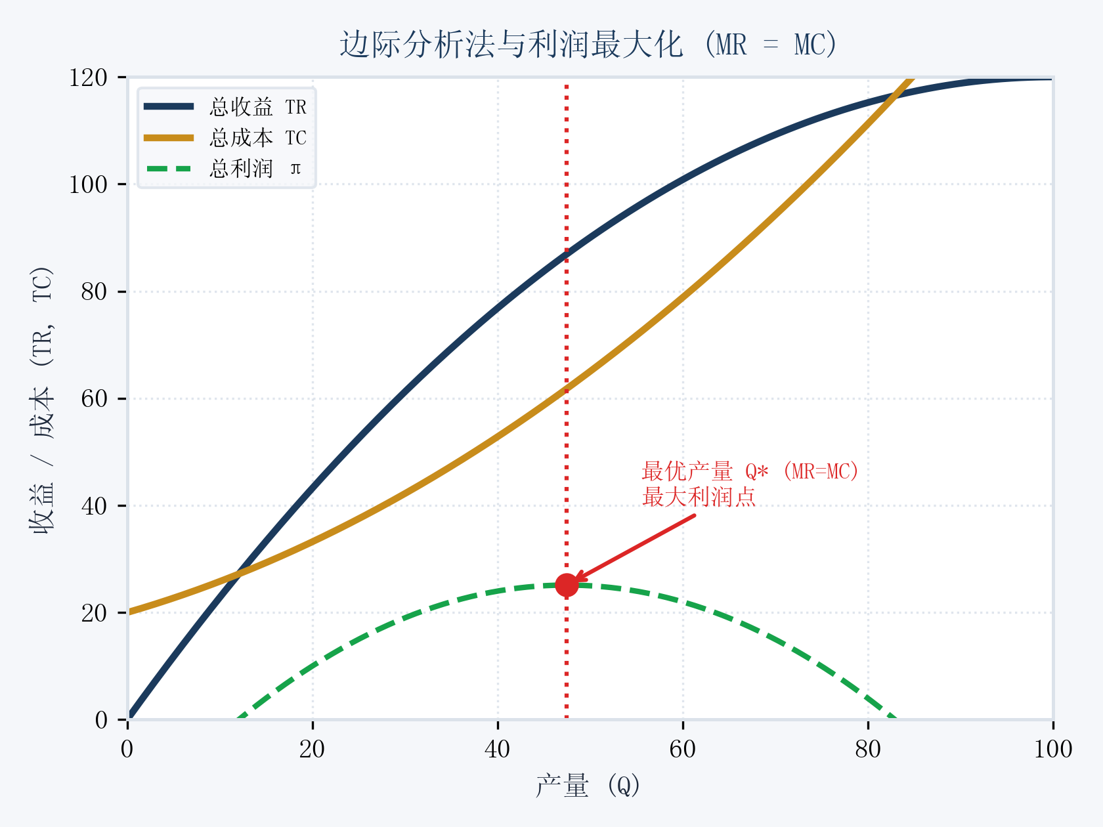
第3节 最优化原理
二、无约束条件下企业最优业务量确定模型 (MR = MC)
无约束最优化数理逻辑与例0-2小麦施肥解析
- 最优化基本定理：在业务量不受限制时，总利润最大化的充分必要条件是边际利润 Mπ = 0 ⇔ 边际收入等于边际成本 (MR = MC)。
- 业务量调整准则：
- • 当 MR > MC 时：边际利润 Mπ > 0，继续增加业务量能使总利润持续上升；
- • 当 MR < MC 时：边际利润 Mπ < 0，必须减少业务量以消除亏损；
- • 当 MR = MC 时：边际利润恰好为零，总利润达到最高峰值顶点 π_max！
- 课本【例0-2】农场施肥：每袋肥料成本固定，追加肥料带来的小麦增产边际收入递减，直至最后一袋肥料的增产收入恰好等于肥料成本时停止追加。
★ 理论精要：边际收入递减规律决定了企业规模不可无限扩张，MR = MC 是微观经济学永恒的最优解。
管理经济学 · 吴德庆（第7版）
11

Slide 12
第3节 最优化原理
三、有约束条件下的最优化：边际效益均等法则
有约束资源分配问题
边际效益均等法则 (Equi-Marginal Principle)
- 实际限制：当企业面临总资金预算、原材料总量或总生产工时等硬约束限制时，无法在每个领域都做到 MR = MC；
- 管理目标：如何将有限的稀缺资源在不同车间、不同产品或不同广告渠道之间进行分配，使得总收益/总产量最大。
- 最优分配法则：将有限资源分配在各用途上，必须满足【花费在每种用途上的最后一单位资源所带来的边际效益全部相等】；
- 数学表达式：MB₁ / P₁ = MB₂ / P₂ = ... = MBₙ / Pₙ；
- 课本【例0-3/0-4】：两车间分配生产任务使得边际成本相等；在电视与报纸广告间分配预算使得每元广告费的边际销量相等。
★ 核心要点：若某渠道边际效益高于其他渠道，将资金向该渠道转移必能提升企业总体效益，直至边际均等。
管理经济学 · 吴德庆（第7版）
12

Slide 13
第3节 增量分析法
四、增量分析法：边际分析法在离散决策中的变形
增量分析法 (Incremental Analysis) 概念
课本【生活中的经济学0-1】大学选修课的增量决策
- 定义：分析某种决策方案引起的总收入增量 (ΔTR) 与总成本增量 (ΔTC) 的差额，即增量利润 Δπ = ΔTR - ΔTC；
- 适用场景：用于分析离散、成块变动的重大管理方案（如开发一条新生产线、承接一批特殊定制订单），此时变量非微小连续变化。
- 学生多选修一门课：增量成本仅为教材费与额外投入的时间精力（学费与宿舍费为沉没成本固定不变）；
- 增量收入：获得新技能与学分；只要增量收益大于增量成本，该选修决策就是理性的。
★ 核心要点：增量分析法是边际分析法在管理实践中应用最广泛的实战形态。
管理经济学 · 吴德庆（第7版）
13

Slide 14
第4节
企业的性质、地位和作用以及目标
企业的性质与交易成本 · 企业价值最大化目标 · 案例0-2 海尔战略 · 案例0-3 经理人激励
2026 管理经济学 · 规范化理论与商业实战决策体系

Slide 15
第4节 企业的性质与目标
一、企业的性质与存在原因：交易成本理论
科斯的企业理论 (Ronald Coase, 1937)
企业的边界决定
- 核心问题：既然市场价格机制能够自发协调资源配置，为什么现实中还存在企业？
- 根本原因：利用市场价格机制是有成本的（即交易成本：搜寻信息、谈判签约、监督履约的成本）；
- 企业的本质：企业作为一种资源配置组织，通过内部管理者「看得见的手」和行政指令配置资源，替代了外部市场价格机制，从而显著节约了市场交易费用。
- 企业内部组织同样存在管理协调成本（随着规模扩大会议增多、信息失真、效率降低）；
- 最优企业边界：当企业内部组织一笔交易的边际组织成本恰好等于在公开市场完成该交易的边际交易成本时，企业规模达到最优极限。
★ 核心要点：企业与市场是资源配置的两种可相互替代的方式，两者的相对成本决定了企业的规模边界。
管理经济学 · 吴德庆（第7版）
15

Slide 16
第4节 企业的性质与目标
二、企业的目标：企业价值最大化 vs 所有权分离
企业目标的演进与统合
所有权与经营权分离引发的委托代理问题
- 短期利润最大化缺陷：忽视了资金时间价值与长远投资（可能导致短期杀鸡取卵）；
- 现代企业标准目标：企业价值最大化（或股东财富最大化），即企业未来各期预期经济利润的折现值之和：
- V = ∑ [ π_t / (1 + r)^t ]
- 股东所有者追求企业价值最大化，而职业经理人可能追求个人在职消费、权力帝国与短期规模；
- 治理机制：通过年薪加股权激励（股票期权）、董事会监督与外部经理人市场竞争建立激励相容机制（案例0-3）。
★ 核心要点：课本案例0-2表明：海尔通过从名牌战略、多元化战略到全球化战略的阶段性目标，持续做大企业总价值。
管理经济学 · 吴德庆（第7版）
16

Slide 17
第5节
企业的利润
会计利润 vs 经济利润 · 机会成本四大应用 · 正常利润 · 资源配置指示器
2026 管理经济学 · 规范化理论与商业实战决策体系

Slide 18
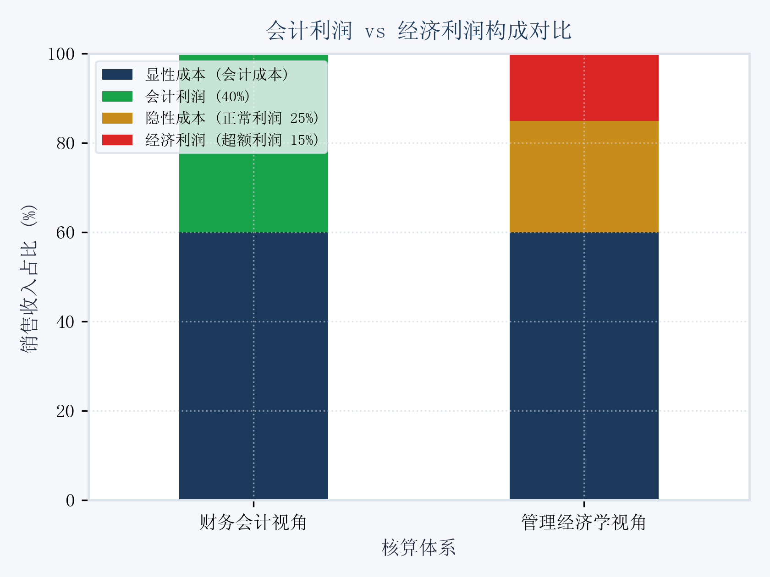
第5节 企业的利润
一、会计利润 vs 经济利润构成与机会成本解析
利润结构对比与课本例0-5/0-6机会成本解析
- 会计利润 = 销售总收入 - 显性成本（会计账面成本，如原料、工资、水电、折旧）。
- 经济利润 = 销售总收入 - 机会成本总额 = 销售总收入 - (显性成本 + 隐性成本)。
- 机会成本 (Opportunity Cost)：资源用于某种特定用途时所放弃的用于其他替代用途所能获得的最大潜在收益。
- 课本【例0-5/0-6】：某人辞去年薪 10 万元工作并动用 50 万元银行存款（年利息 2 万元）开店，年营业收入 80 万元，付现支出 60 万元：
- • 会计利润 = 80 - 60 = 20 万元（表面盈利）；
- • 经济利润 = 80 - [ 60 + 10 (放弃年薪) + 2 (放弃利息) ] = 8 万元（真实超额利润）！
★ 理论精要：经济利润大于零表明资源投向该企业创造了超出社会平均水平的超额价值。
管理经济学 · 吴德庆（第7版）
18

Slide 19
第5节 机会成本的典型应用
二、管理决策中机会成本的四大典型实战场景对照表
决策资产类别 | 典型管理决策情境 | 会计成本视角（账面记录） | 机会成本视角（管理经济学） | 决策指导结论
业主自有资金 | 企业动用自有沉淀现金投资新项目 | 无对外利息支出，记为零利息成本 | 若存入银行或买国债所能获得的最高利息收益 | 项目收益率必须高于外部资本机会成本
业主自有房产 | 在自有产权门面房开设零售店铺 | 无租金支出，账面不计房租成本 | 若将该门面房出租给他人可收取的最高市场租金 | 店铺利润必须扣除潜在租金后为正才值得开店
已购旧存货 | 动用数月前低价采购的库存钢材生产 | 按历史采购发票原始成本记账 | 该批钢材按当前现行公开市场售价出售所能获得的收入 | 产品定价必须覆盖原材料的当前重置机会成本
闲置机器设备 | 利用闲置旧机床加工一批非标定制零件 | 按历史折旧年限计提账面折旧 | 若对外出租该机床的租金，或直接变现出售该机床的残值 | 若继续加工收益低于变现残值，应直接变现退出
★ 决策对比精要：管理经济学强调面向未来的资源机会成本，彻底告别历史会计账面的沉没束缚。
管理经济学 · 吴德庆（第7版）
19

Slide 20
第5节 经济利润的意义
三、经济利润是资源优化配置的指示器与正常利润
经济利润的资源配置指示功能
正常利润 (Normal Profit) 的概念
- 当某行业经济利润 π > 0 时：表明该行业投资回报率高于社会平均水平，吸引外部新资本不断涌入，促使社会资源向高效领域汇聚；
- 当某行业经济利润 π < 0 时：即使会计利润为正，资本所有者也因未获得机会成本补偿而逐步抽逃资金，落后低效产能退出；
- 长期均衡状态：经济利润趋近于零，资源配置达到全社会最优均衡（例0-9）。
- 定义：企业主投入自有资金、管理才能所必须获得的最低报酬率（等于资本和企业家才能的隐性机会成本）；
- 经济属性：正常利润属于经济成本的一部分，是企业长期留在该行业继续经营所必须补偿的底线。
★ 核心要点：生活中的经济学0-2：看电视的经济学——看电视的显性花费为零，但付出了宝贵的时间机会成本。
管理经济学 · 吴德庆（第7版）
20

Slide 21
思考与讨论
绪论 思考题
结合本章内容与企业经营实践，深度研讨以下核心问题：
1
简述管理经济学与微观经济学的联系与区别，为什么说管理经济学是一门应用科学？
2
试述科学管理决策的七个标准化工作步骤，并结合福特 Edsel 案例说明为什么必须重视决策过程中的动态监控？
3
什么是边际分析法中的「向前看」思想？结合航空公司学生优惠机票（例0-1）说明为什么不能使用全部成本作为定价依据？
4
试述无约束条件下企业确定最优产销量的数学与经济学准则 (MR = MC)，以及有约束条件下边际效益均等法则的含义。
5
根据科斯的企业理论，企业存在的根本原因是什么？企业的规模边界是如何决定的？
6
什么是机会成本？某企业主打算利用自有临街房产和自有存款 100 万元开办咖啡馆，在进行可行性评估时应如何正确测算其经济成本与经济利润？
7
为什么说经济利润（而非会计利润）是社会资源优化配置的晴雨表和指示器？
管理经济学 · 吴德庆（第7版）
21

